Slide 1
人力资源管理系统
1班 马嫣然

Slide 2
主要内容
一、系统开发平台
二、需求分析
三、应用程序设计

Slide 3
一、系统开发平台
题目：人力资源管理系统
开发工具：Java Eclipse
数据库：SQL Sever 2012

Slide 4
二、需求分析
公司有一名总经理，多名部门经理、组长和员工。总经理负责公司的管理，部门经理与组长负责按级别管理员工，分配工作，职工号在公司内唯一。
员工基本信息：职工号、密码、姓名、性别、邮箱、电话、员工进入公司的时间、员工职位级别（FK）、员工所属部门（FK）、是否离职。
公司部门：部门号、部门名字、部门经理
公司职位：职位号、职位名、职位级别、部门号（FK）。
员工工资：职工号、职位级别、基本工资、业绩等级、奖金。
培训表：培训号、培训名、培训描述
技能表：技能号、技能名、技能描述。
员工在来到公司上班时应该首先登录公司系统签到，离开公司时登录系统签离。如果办事外出或者出差应由上级领导确认考勤情况。缺勤或者迟到按一定数额罚款，迟到2小时以上算缺勤。考勤表包括职工号、迟到次数、缺勤次数、罚款数。

Slide 5
事务需求
管理员：录入、更新、删除
1.员工基本信息
2.公司部门信息
3.职位信息
4.员工工资奖金信息
5.员工受培训信息
6.员工技能信息
7.员工考勤情况
经理
查询
修改下级员工的奖金
普通员工
查询
签到

Slide 6
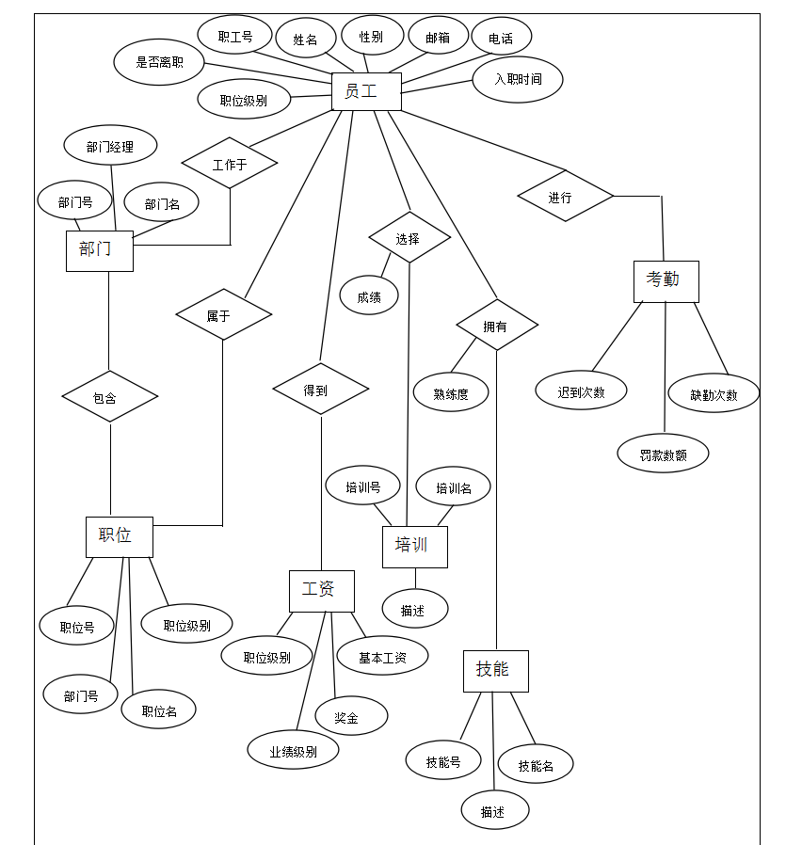
ER图

Slide 7
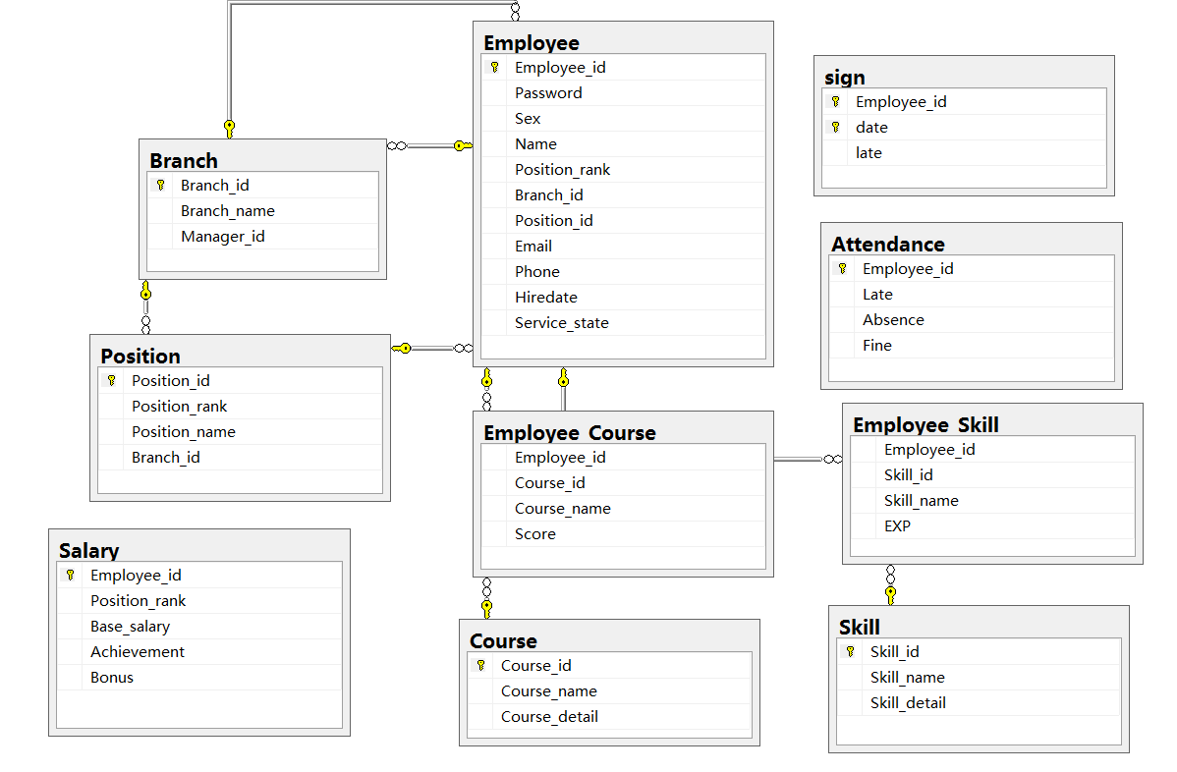
关系表

Slide 8
安全机制
系统安全：
登录系统需要使用员工表的用户名和密码，不允许以游客身份访问本系统，只有两者匹配时，才可访问本系统。
数据安全
不同的用户有不同的权限，用户只能使用分配给他的权限，无法越权操作。只有管理员才可以实现修改一些重要信息，以确保数据库不被随意更改，保证数据安全。

Slide 9
三、应用程序设计
1.功能模块
管理员
登录
查询
添加数据
修改数据
员工
登录
查询
签到
根据职位级别赋予修改下级员工奖金的权限

Slide 10
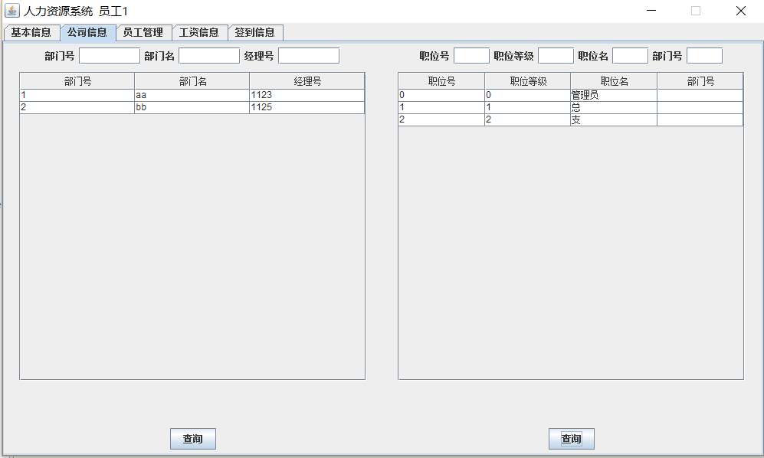
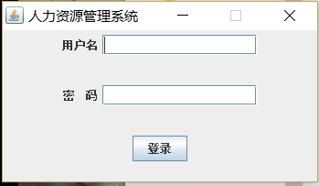
2.界面设计
管理员与用户账号进入的界面不同，操作权限也不同

